Slide 1
Óriások nyomában
A magyar járműtudomány múltja és jelene
Virt Márton
BME Gépjárműtechnológia Tanszék

Slide 2
Tartalom
A gépjárművek hajnala
A magyar járműgyártás kezdetei
Magyarok a világ körül
Műegyetemi járműmérnök képzés

Slide 3
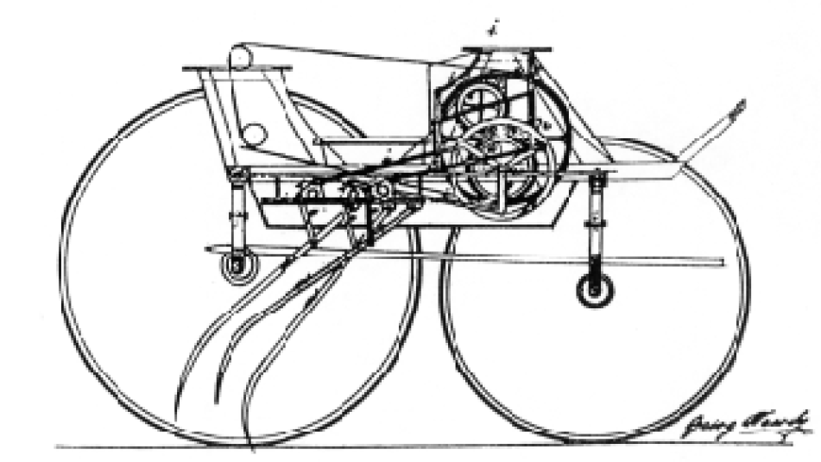
A gépjárművek hajnala
Wessely György
Első járműre vonatkozó szabadalom Magyarországon - 1876
Emberi erővel hajtott
Bécs katonai titokként kezelte
„Leírása egy kocsinak, amelyik lovak segítsége nélkül hajtható, a neve: Colonet.”
1876. július 9

Slide 4
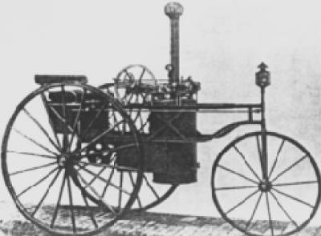
A gépjárművek hajnala
Preiner Ferenc
Az első magyar gőzkocsi - 1875
Álló gőzkazán, 200 rpm gőzgép
Kis teljesítményű gőzkazán miatt csak rövidebb utak

Slide 5
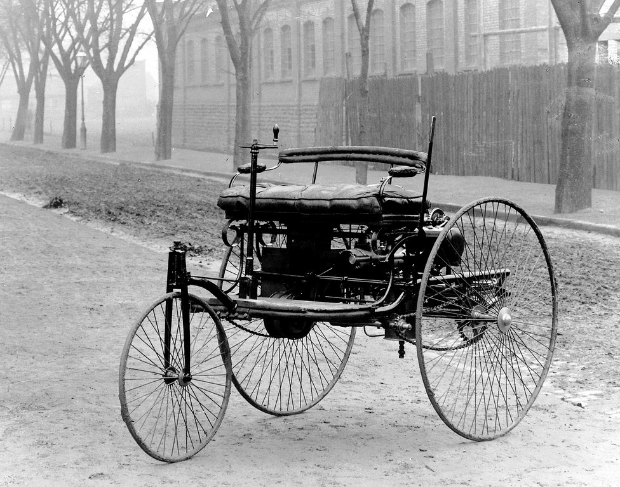
A gépjárművek hajnala
Hatschek Béla
Első benzinotoros jármű üzemeltetője Magyarországon
1892 nov 26: – Első magyar forgalmi engedély
Benz Patent-Motorwagen
„Hatschek Béla lát- és műszerész kérelme folytán ezennel megengedem, hogy "Benz" nevű mozdonykocsiját … Budapest fő- és székváros területén közlekedésbe hozhassa”
A legenda szerint hamarosan kiérkezett a budapesti tűzoltóság is, hogy eloltsa az „égő” kocsit…

Slide 6
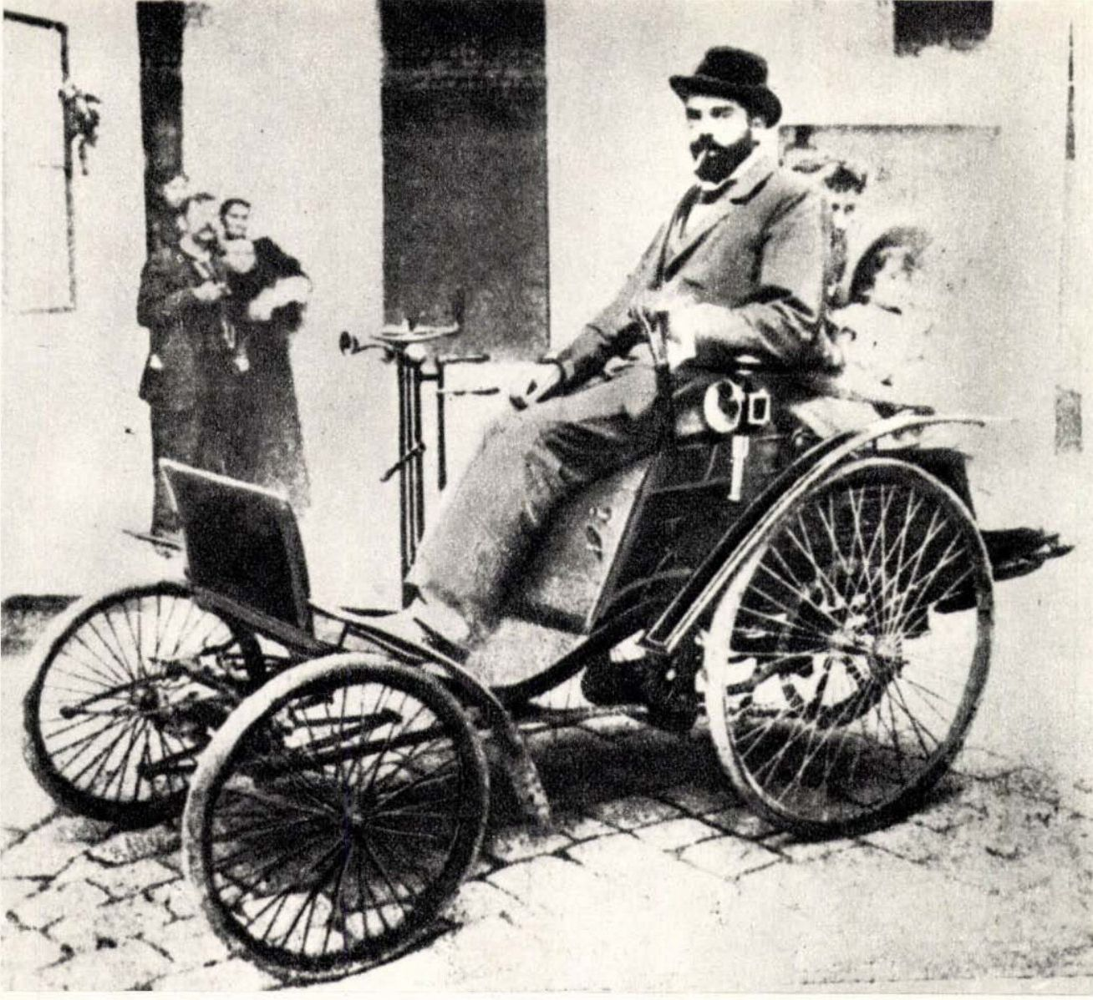
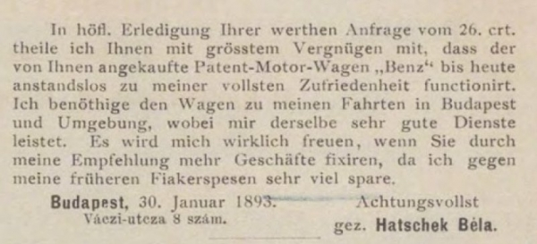
A gépjárművek hajnala
Hatschek Béla
A történelmi vitát gerjesztő kép:
  A képen Hatschek Béla egy Benz Velo gépkocsin utazik 1895-ben. Sokáig tévesen ezt tartották az első hazai autónak
  A Velo-t 1894-től gyártják, de az első forgalmi engedélyt 1892-ben adták ki
  1893-ban egy Benz Patent-Motorwagen-ről ír pozitív visszajelzést Hatschek Béla
„Sokat spórolok a korábbi fiáker kiadásaimhoz képest” 1893 jan 30

Slide 7
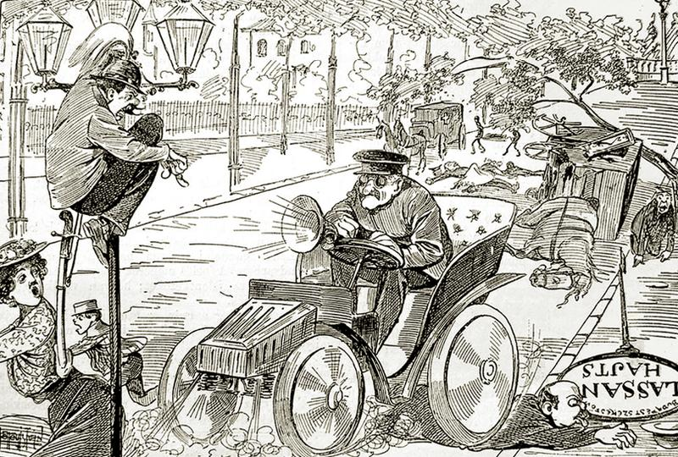
A magyar járműgyártás kezdetei
Gépjármű közlekedés a századfordulón
1901 – Az első forgalmi szabályok gépjárművekre
  Max 20 km/h (teherautók 6 km/h)
  Üzemi és kézifék
  Első-hátsó lámpa, duda
  Rendszámtábla
  Menet közben folyamatos dudálás
  Parkoló kocsikat tilos őrizetlenül hagyni
Kiadott vezetői és forgalmi engedélyek 1901-ben
  49 vezetői engedély
  38 forgalmi engedély

Slide 8
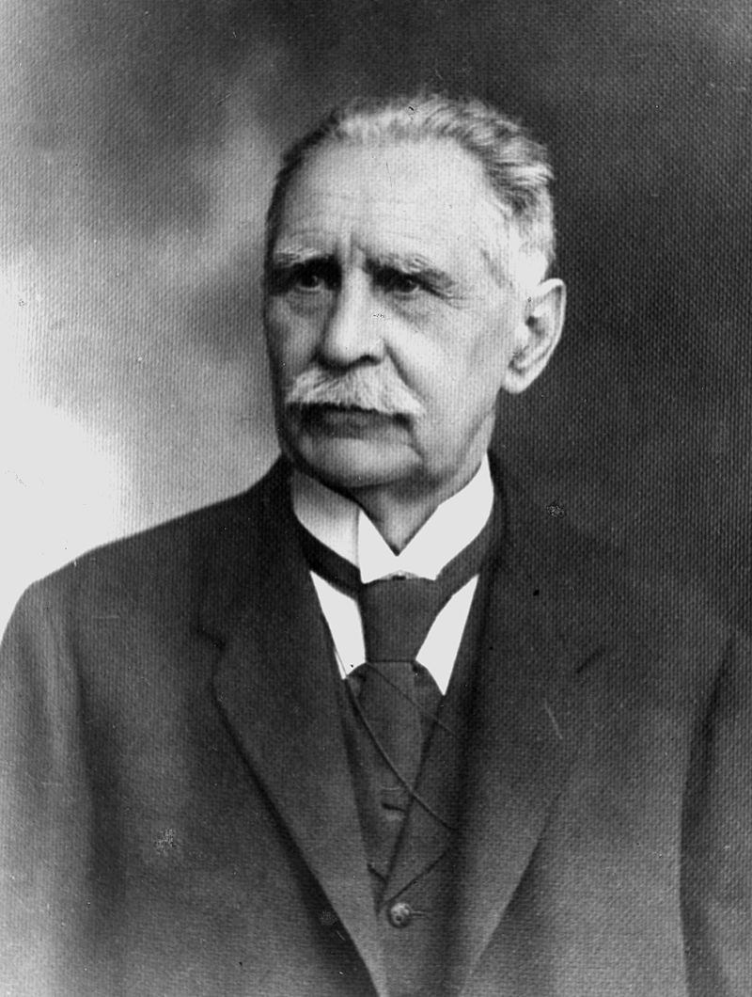
A magyar járműgyártás kezdetei
Csonka János
Királyi József Műegyetem tanműhelyének vezetője 1877 és 1925 közt
1877 – Első magyar gázmotor
1884 – Csonka féle gáz- és petróleum motor
1890 – Bánki-Csonka motor
1893 – „Újítások petróleummotorokon”: Porlasztó
„Gépünknél a táplálás petróleum-szivattyú nélkül történik, amennyiben az egy-egy hengertöltéshez való petróleum mennyiségét a gépbe szívott levegő magával ragadja. A nyílás, melyen a petróleum beömlik, állandóan nyitva van, miért is a sebesség szabályozásának a levegőszívás megakadályozásával kell történni...”

Slide 9
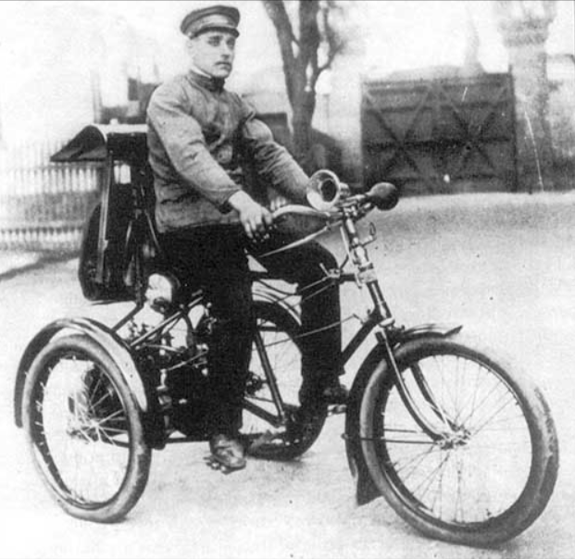
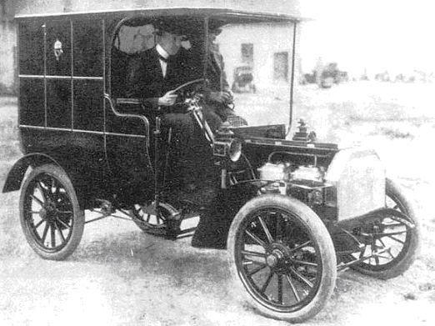
A magyar járműgyártás kezdetei
Csonka János
1900 – Postai levélgyűjtő motoros tricikli
Az első magyar belső égésű motorral szerelt gépjármű
1905 máj 31 - Az első magyar gyártású benzinmotoros négykerekű gépjármű
A Magyar Királyi Posta Európában elsőként gépesítette a levél- és csomagszállítását.

Slide 10
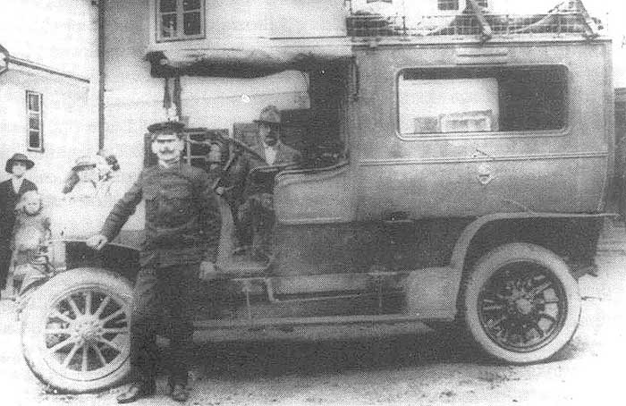
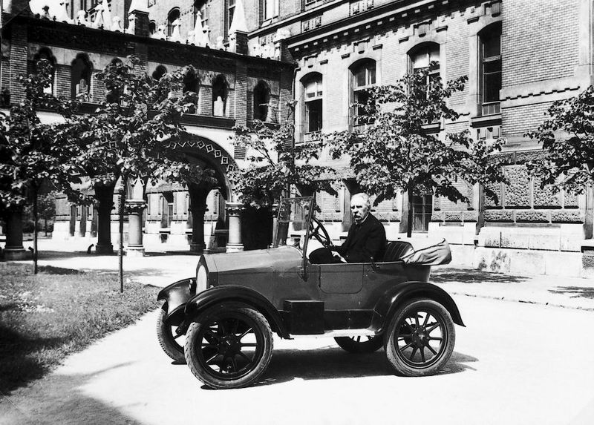
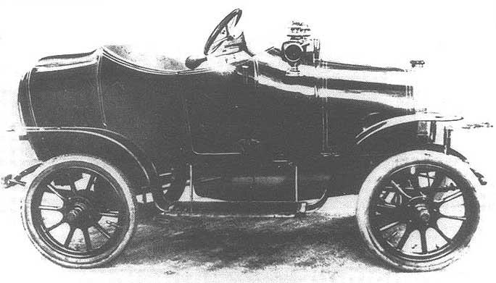
A magyar járműgyártás kezdetei
Csonka János
1909 – Egyhengeres 4LE kisautó
1910 – Első magyar kisautóbusz
1911 – Négyhengeres 8LE autó
1912 –től a vezető gépgyárak nyomásgyakorlása miatt nem épít több gépjárművet

Slide 11
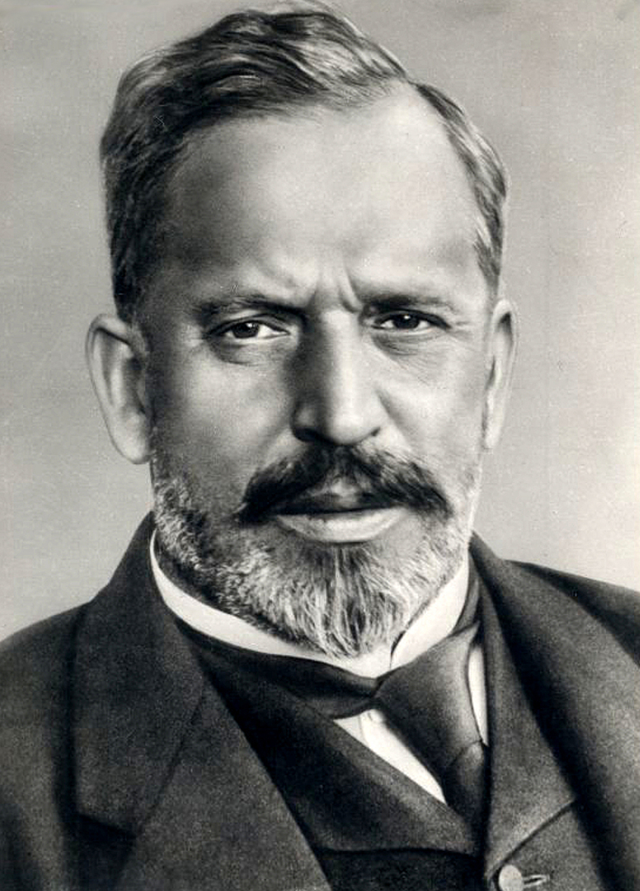
A magyar járműgyártás kezdetei
Bánki Donát
Műegyetemi pályafutását 1879-ben kezdte tanársegédként
1899-től nyilvános rendes tanár
1914-1916 közt a Gépészmérnöki Kar dékánja
Szoros munkakapcsolat Csonka Jánossal
  1888 – „Újítás gázgépeknél és az Újítás gáz- és petróleummotorokon”
  1889 – Gáz illetve petróleum kalapács
  1890 – Bánki-Csonka motor
  1893 – Porlasztó
Jelentős egyén eredmények
  1894 – Bánki motor: Magas hatásfok, vízbefecskendezés
  1917 – Bánki turbina: Törpe vízerőművek

Slide 12
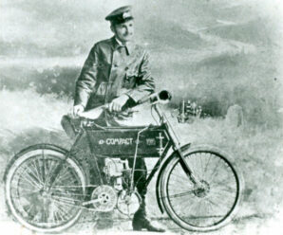
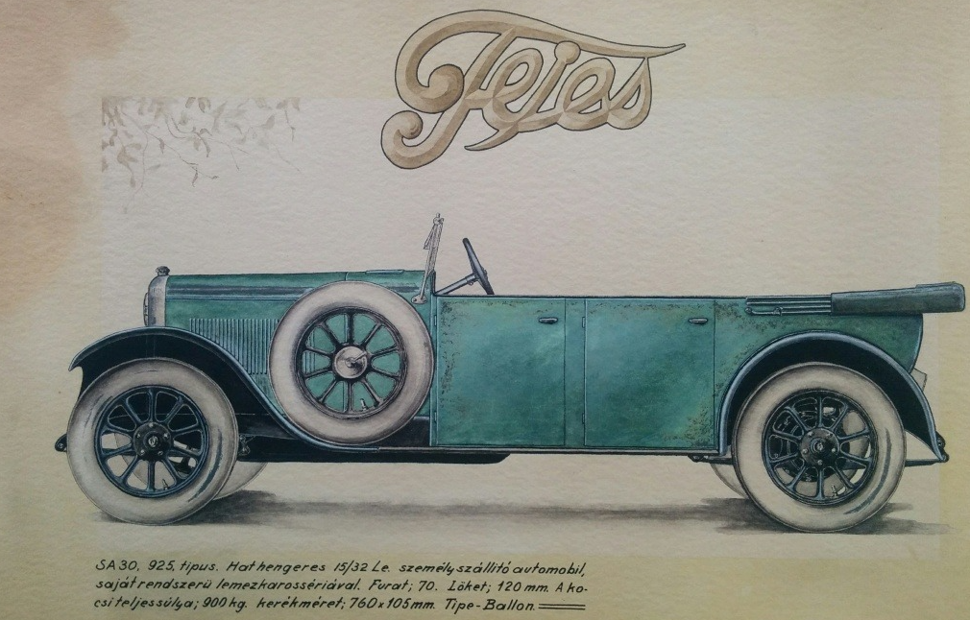
A magyar járműgyártás kezdetei
Bory József
1903 - Bory Compact
motorkerékpár
1908-ban épített autója a
Budapesti Automobil
Kiállításon első díjat nyert
Fejes Jenő
Szabadalom a Fejes féle hegesztett motorra
Öntvények helyett hegesztett cső és lemezalkatrészek: anyagmegtakarítás
Fejes féle lemez alváz
1923: Fejes-autó
A gazdasági válság után a szabadalmi díjakat nem tudja fizetni

Slide 13
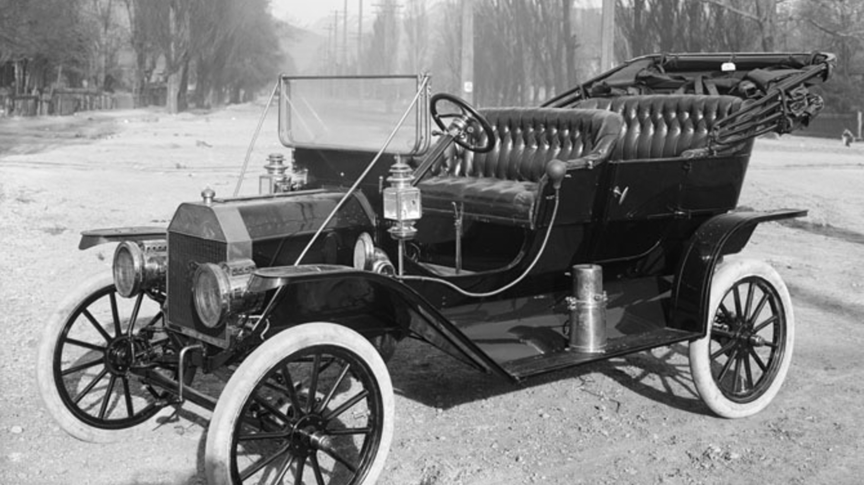
Magyarok a világ körül
Galamb József
Amerikába való kivándorlása után a Fordnál helyezkedett el
A gyár főkonstruktőre, később főmérnöke és igazgatója lett.
1909: Ford T (15 milliós darabszám)
  Bolygóműves sebességváltó
  Levehető hengerfejű motor
1915: Első sorozatgyártott mezőgazdasági jármű: Fordson traktor
Idős korára annyit keresett mint az USA elnöke
„Joe, az az ötletem támadt, hogy új kocsit tervezünk.
A III. emeleten hátul egy külön szobába vigyen egy fekete iskolatáblát és a saját rajztábláját, majd azonnal hozzákezdünk egy új modell megtervezéséhez. Nem kell szólni róla senkinek.”

Slide 14
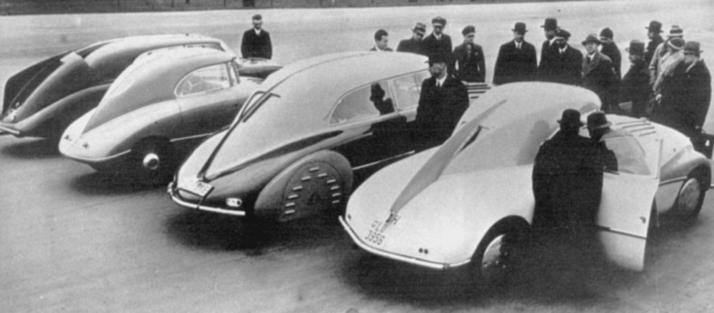
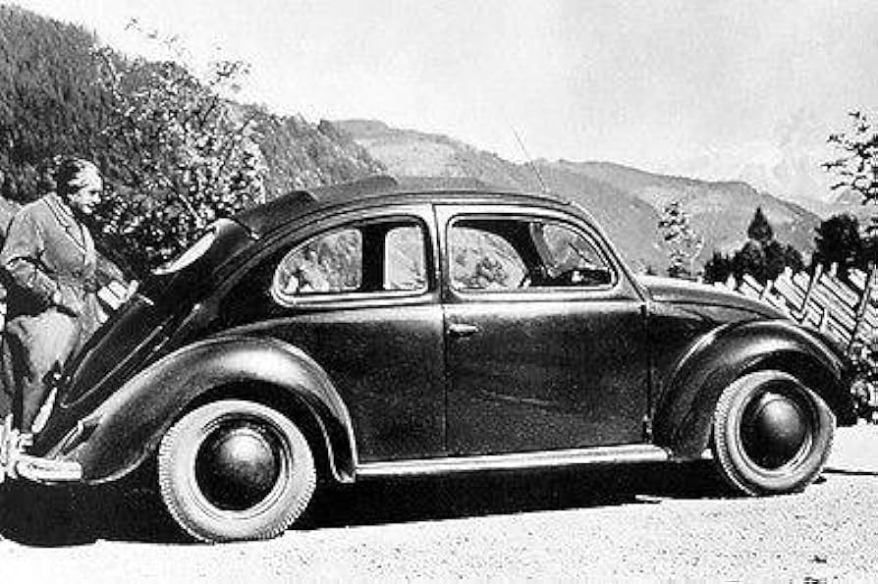
Magyarok a világ körül
Járay Pál
Zeppelin léghajók optimális alakját kutatta
Megépítette a kor legnagyobb szélcsatornáját
1921: Járay karosszéria
  Léghajós tapasztalatok alapján áramvonalas jármű karosszéria
  Audi, Mercedes, Bugatti, Mayback stb…
  VW Bogár
Barényi Béla
Nemzetközileg elismert mérnök a passzív utasbiztonság fejlesztéséért (gyűrődő zóna, biztonsági kormányoszlop)
1925: népautó koncepció
1955: VW Bogár per nyertese

Slide 15
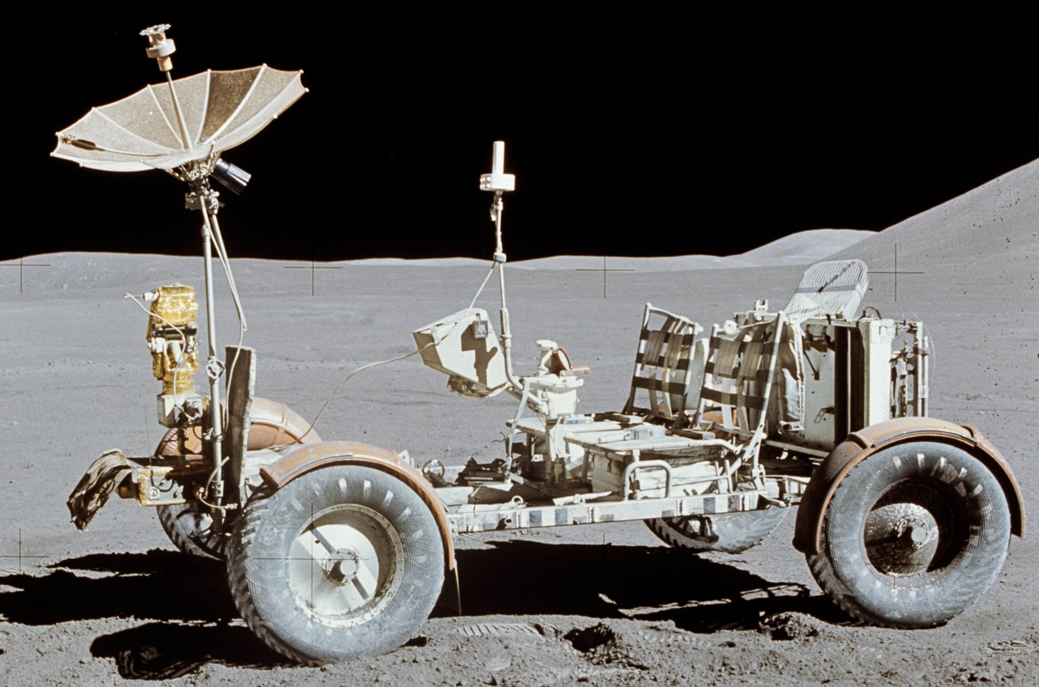
Magyarok a világ körül
Pavlics Ferenc
A Műegyetemen szerezte gépész diplomáját és az ’56-os forradalom alatt emigrált
1961: A GM Santa-Barabarai kutatóintézetében vezető mérnök
Műszaki igazgató a holdautó fejlesztése során
1971-72: A világ első földön kívüli gépjárműve (Apollo 15, 16, 17)
  Pavlics féle fémhálóból készített rugalmas kerekek
  Kerekenként 0.25LE villanymotor
  Max 14 km/h, 90 km, 25% lejtő
Az Apollo 15 asztronautái elégedettek voltak a járművel, nem javasoltak rajta semmi fejlesztést

Slide 16
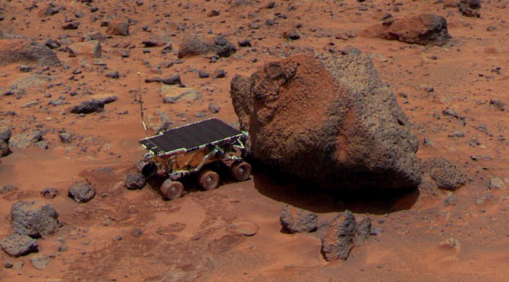
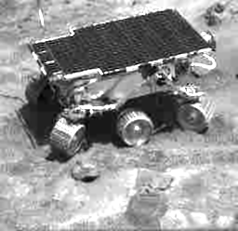
Magyarok a világ körül
Bejczy Antal
A Műegyetemen kezdte tanulmányait, de ’56-ban emigrált
1969: A Kármán Tódor alapította NASA JPL-nél kutató
Távirányítású robottechnika részleg vezetője
„Távolbahatás” elve: Űrszondák irányítástechnikája
1997: A Mars Pathfinder küldetés Sojourner rover
  Távirányítástechnika fejlesztője
  Első idegen bolygón közlekedő jármű
Ares Vallis
95 nap
100 méter
65x48x30 cm
1 cm/sec

Slide 17
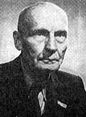
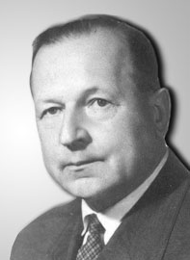
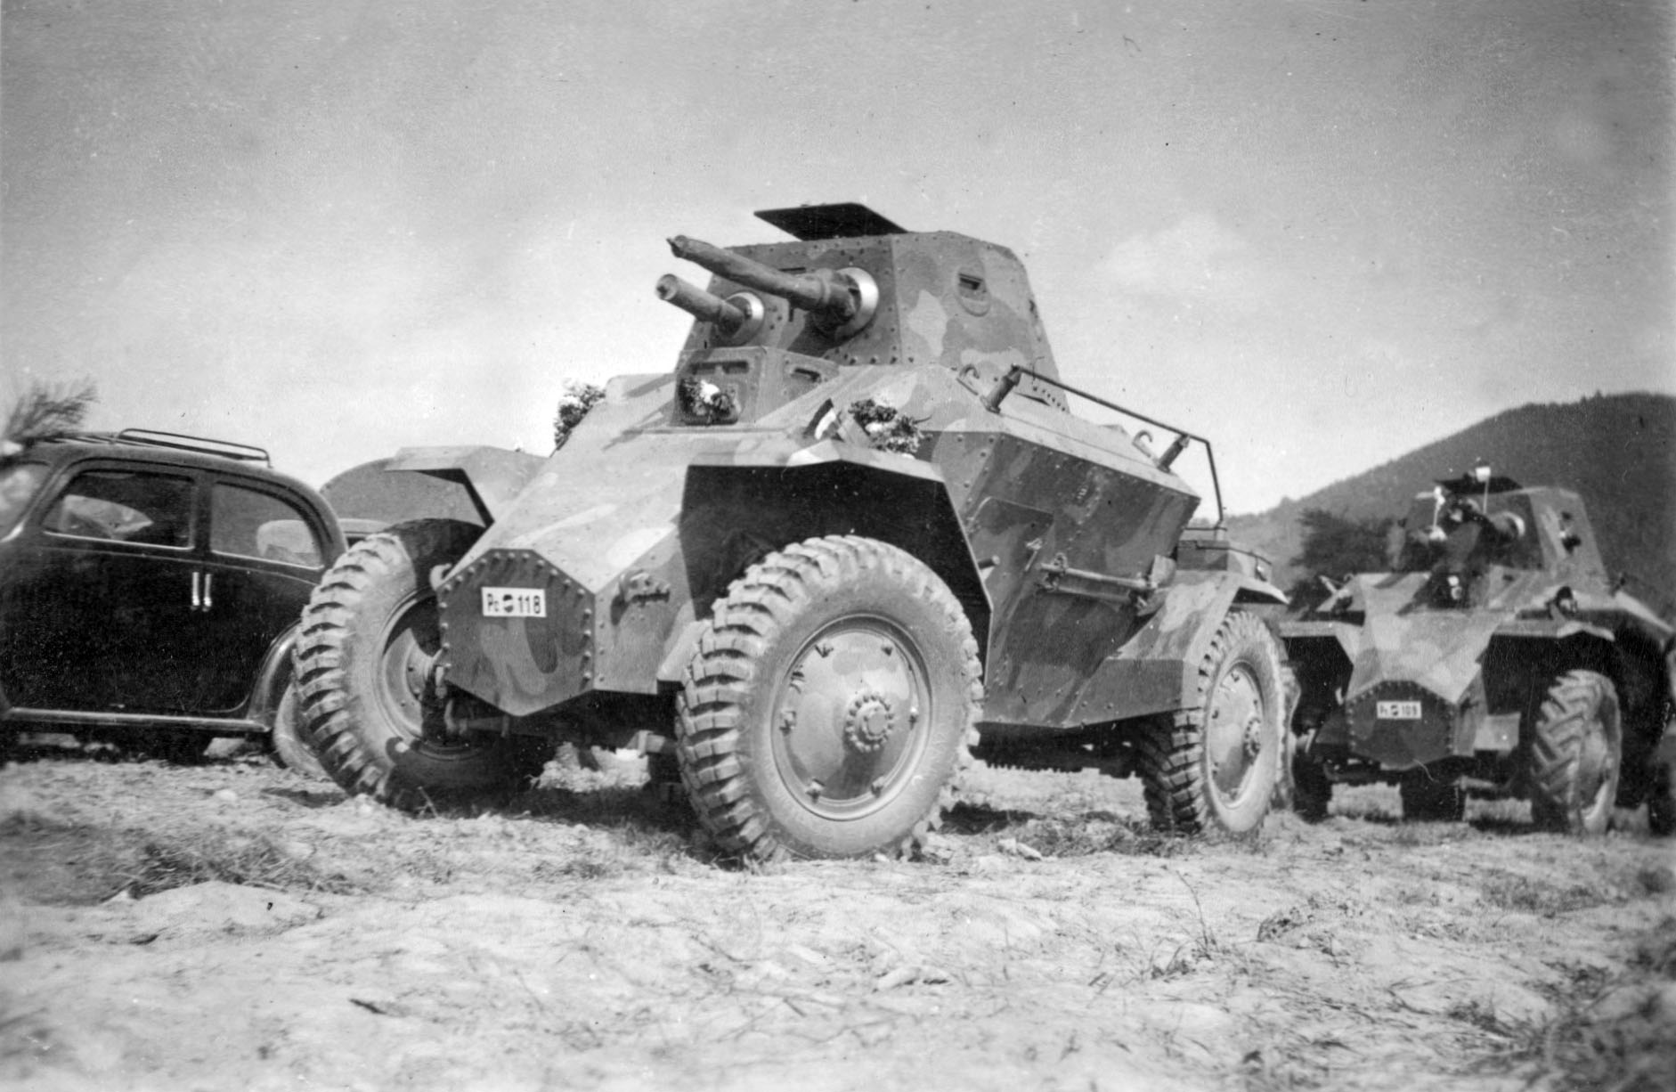
Műegyetemi járműmérnök képzés
Kund Ede
1938-tól rendkívüli egyetemi tanár, később nyilvános rendes tanár
A negyvenes évektől a gépészmérnöki osztály „Gázgépek és automobilok” tantárgyának oktatója
A IV. Gépszerkezettani Tanszék vezetője
  A Gépjárműtechnológia Tanszék első őse, 45/46-ban 5 oktatóval
  1949-ben felveszi a Gázgépek és Automobilok nevet. Kund Ede nyugalomba vonul
Jurek Aurél
A WM gyár konstrukciós részleg vezetője
Csaba Páncélautó
Csepel 100, 125 és 250 motorkerékpárok
Kund Edétől veszi át a tanszékvezetői posztot

Slide 18
Műegyetemi járműmérnök képzés
Cél: Ipari kompetencia igényeken alapuló, 21. századi oktatásmódszertant alkalmazó, hard és szoft kompetenciákat is átadó, magas minőségi oktatás
Kutatómérnök
PhD
MSc
Ipar
Középiskola
BSc
Vezető mérnök, fejlesztőmérnök
Üzemmérnök
Kompetencia igény
Felnőttképzés
Munkaerő

Slide 19
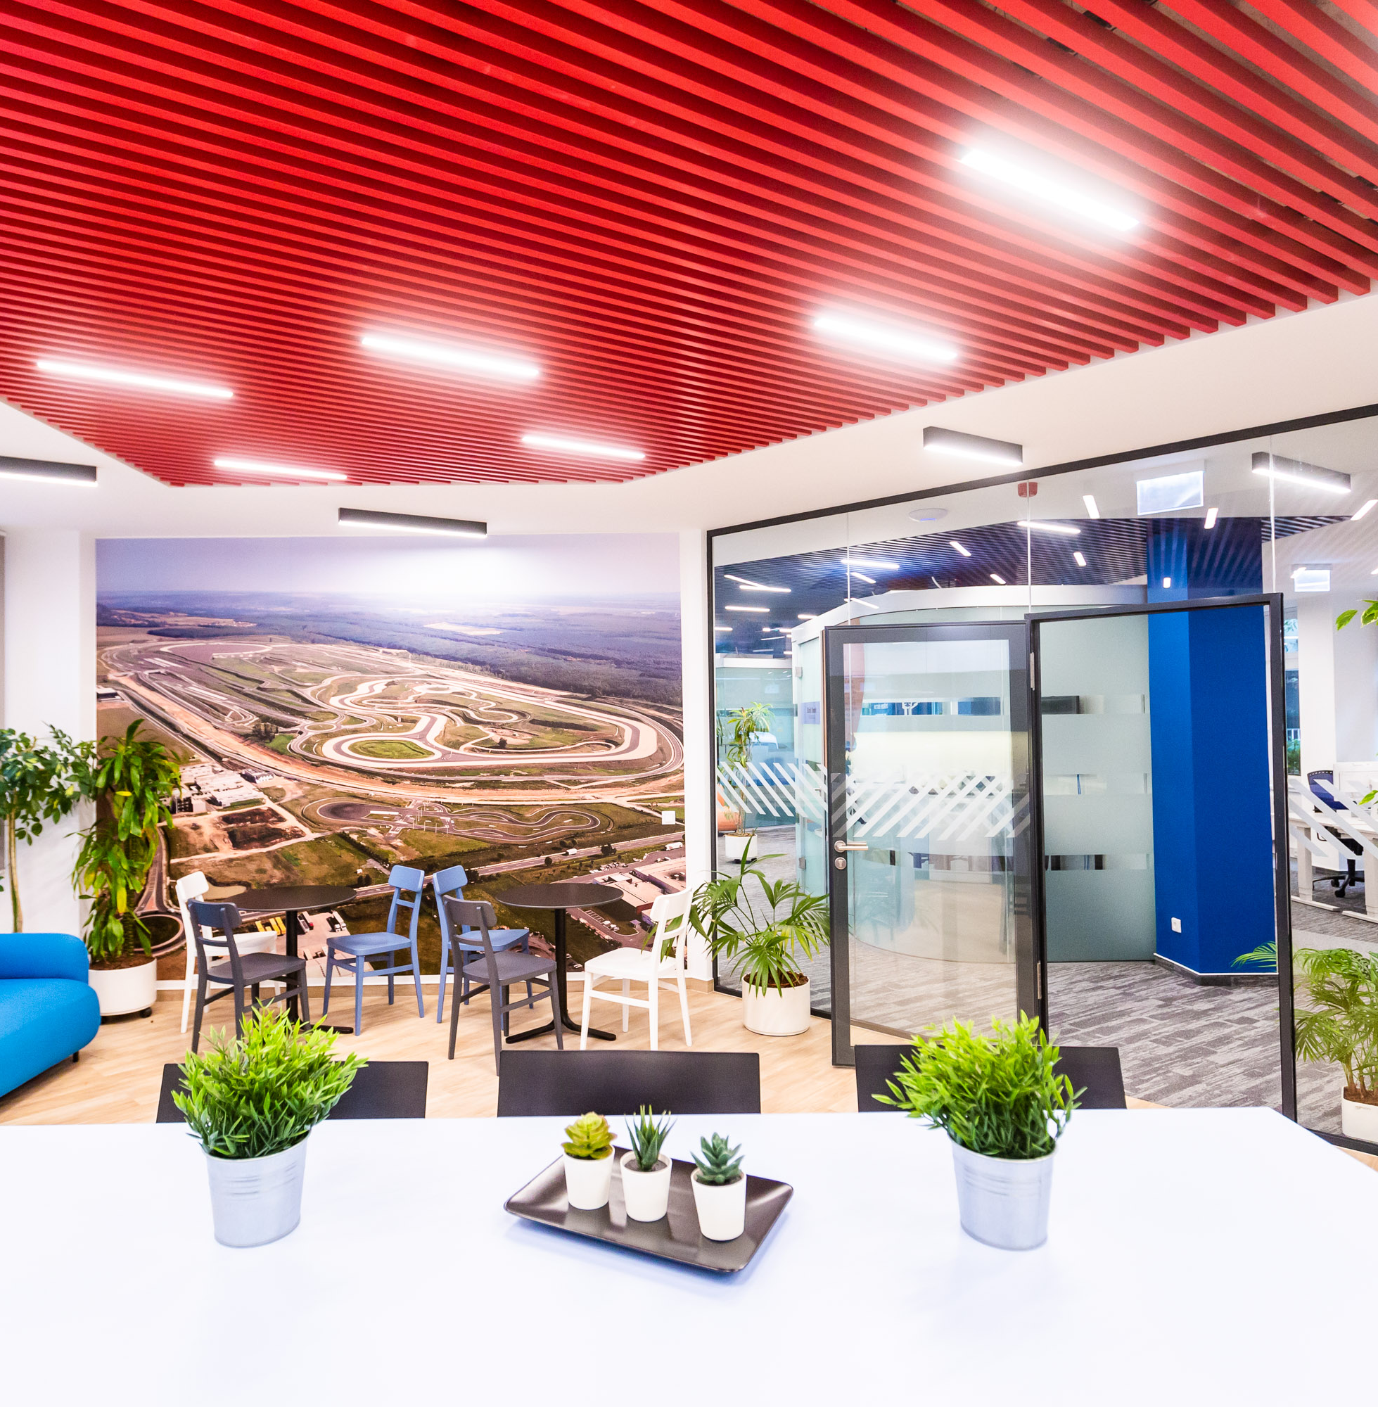
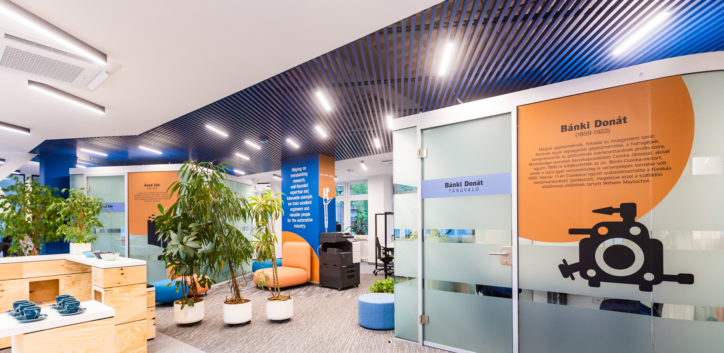
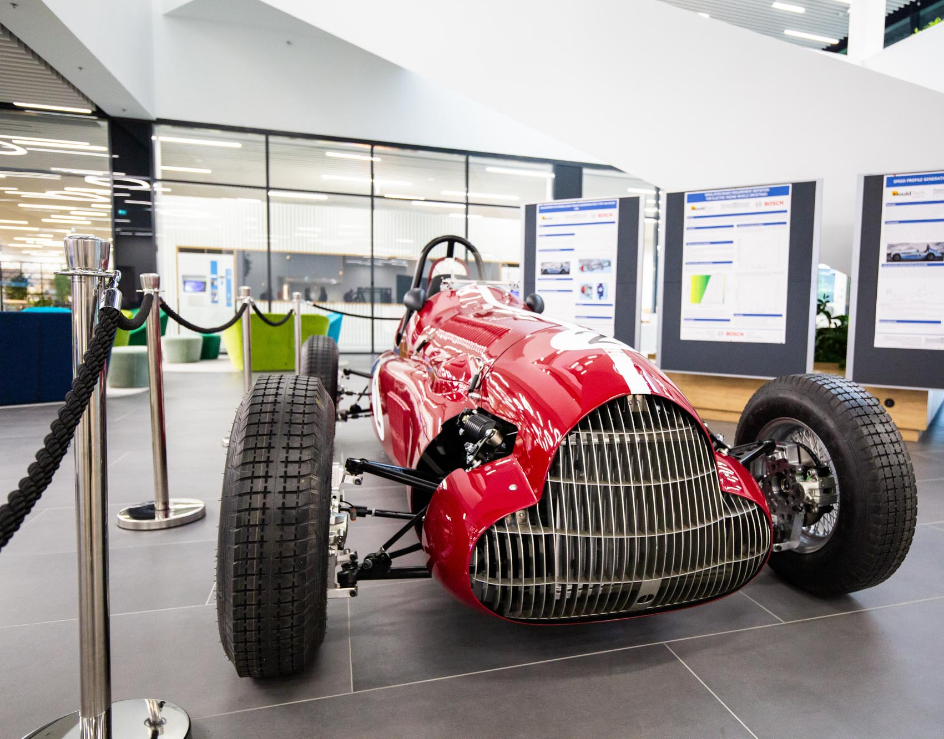
Műegyetemi járműmérnök képzés
Köszönöm a figyelmet!
Virt Márton
BME Gépjárműtechnológia Tanszék
Bosch-BME
Innovatív Járműtechnológiák Kompetencia Központ

